Slide 1
FINANČNÍ ANALÝZA
LA063
Ústav lázeňství, gastronomie a turismu

Slide 2
UKAZATEL AKTIVITY
Obrat a doba obratu
Význam ukazatele: jak hospodaříme (využíváme) vložené prostředky do podniku

Slide 3

OBRAT
Neboli POČET OBRÁTEK
OBRAT = $\frac{TRŽBY }{POLOŽKA AKTIV NEBO PASIV }$
počet obrátek jednotlivých složek zdrojů nebo aktiv
Kolikrát se daná položka v podniku obrátí
Čím častěji se obrátí tím je situace příznivá → správně se využívají vložené prostředky

Slide 4
Tržby
Tržby za prodej výrobků
Tržby za prodej zboží
Hledejte tržby také v položce Výkony

Slide 5
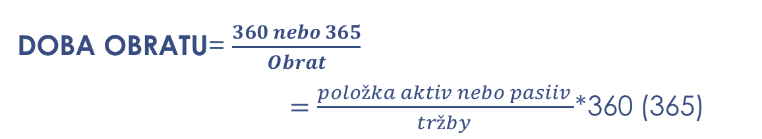
DOBA OBRATU
DOBA OBRATU= $\frac{360 nebo 365}{Obrat}$
$=\frac{položka aktiv nebo pasiiv }{tržby }$*360 (365)
Doba za jak dlouho se jednotlivé složky podniku obrátí, jak dlouho je vázán ve firmě.
Doba obratu je reciproční hodnotou ukazatele počtu obrátek
Čím doba rychleji se obrátí tím je situace příznivá → správně se využívají vložené prostředky
POZOR tato situace neplatí vždy!!!!!

Slide 6
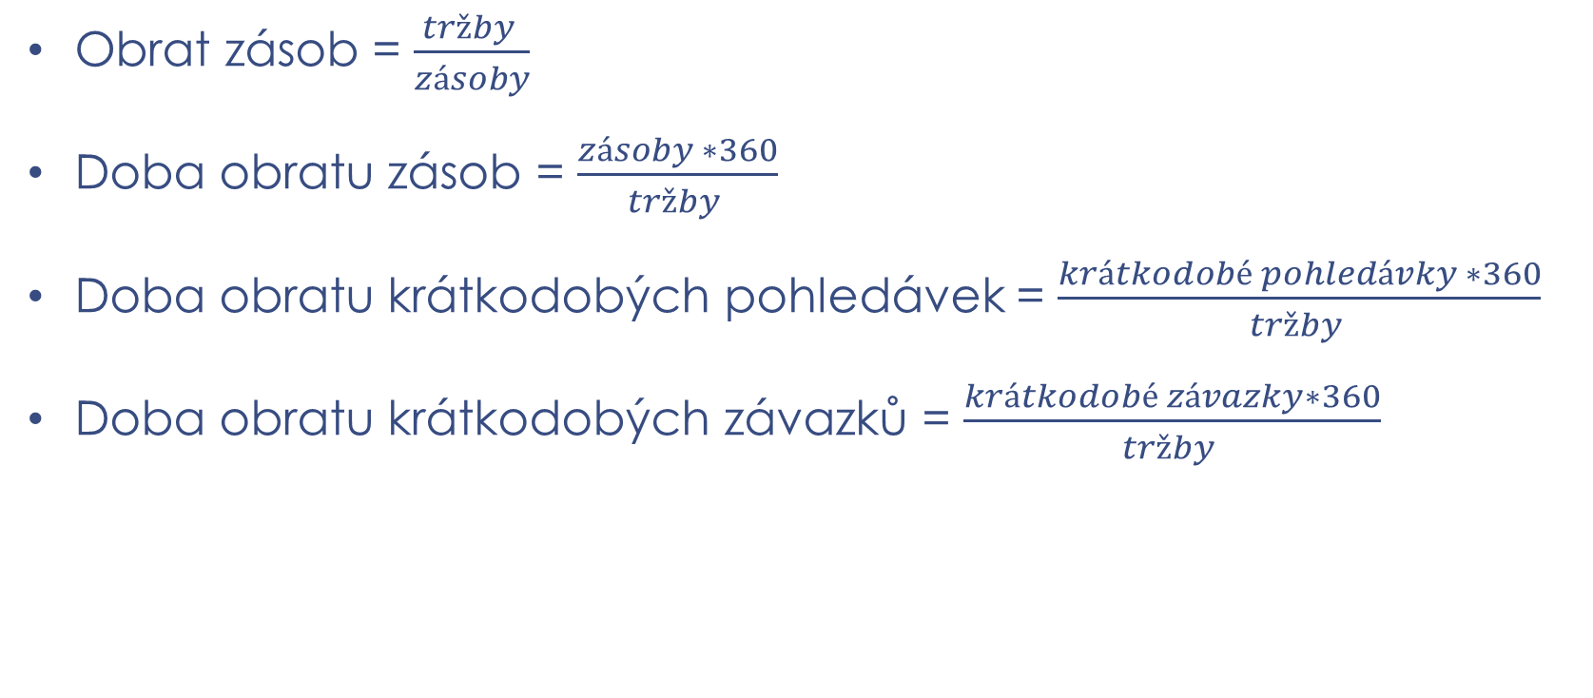
Počet obrátek a doba obratek
Obrat zásob = $\frac{tržby }{zásoby}$
Doba obratu zásob = $\frac{zásoby ∗360}{tržby }$
Doba obratu krátkodobých pohledávek = $\frac{krátkodobé pohledávky ∗360}{tržby }$
Doba obratu krátkodobých závazků = $\frac{krátkodobé závazky∗360}{tržby }$
Doba obratu pohledávek a závazků Doba obratu pohledávek < doba obratu závazků

Slide 7
